Slide 1
Phát triển Android bằng Kotlin

Slide 2
Giới thiệu về khóa học này

Slide 3
Điều kiện tiên quyết
Có kinh nghiệm về ngôn ngữ lập trình hướng đối tượng
Thoải mái khi sử dụng môi trường phát triển tích hợp (IDE)
Quen dùng GitHub
Có máy tính kết nối Internet
(Không bắt buộc) Có thiết bị Android và cáp USB

Slide 4
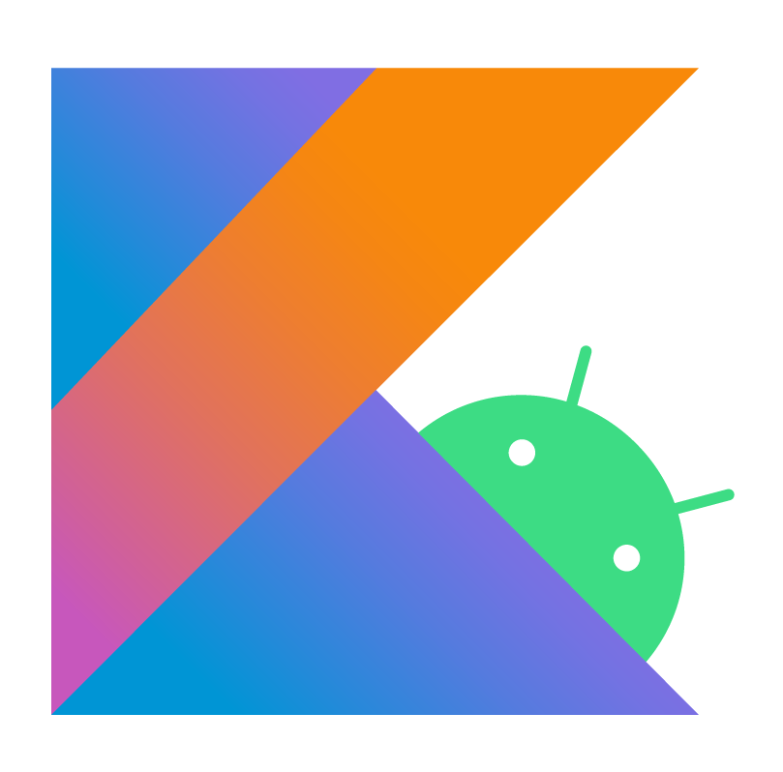
Nội dung bạn sẽ tìm hiểu
Cách xây dựng nhiều ứng dụng Android trong Kotlin
Thông tin cơ bản về ngôn ngữ Kotlin
Các phương pháp hay nhất để phát triển ứng dụng
Các tài nguyên để tiếp tục tìm hiểu

Slide 5

Cơ hội
Thiết bị di động ngày càng trở nên phổ biến
Các ứng dụng dành cho thiết bị di động là cầu nối giúp người dùng tiếp cận được với những thông tin và dịch vụ có thể cải thiện chất lượng cuộc sống của họ
Nhiều ngành vẫn chưa trải qua quá trình cách mạng hóa thông qua thiết bị di động nên cơ hội dành cho các doanh nghiệp và giải pháp mới vẫn còn rất lớn

Slide 6

Android
Nền tảng di động nguồn mở
Nền tảng với 11 bản phát hành chính tính đến nay
2,5 tỷ thiết bị Android hoạt động mỗi tháng
Hơn 2 tỷ người dùng Google Play hoạt động mỗi tháng
Notes:
Đây là những số liệu thống kê tính đến tháng 8 năm 2020.

Slide 7
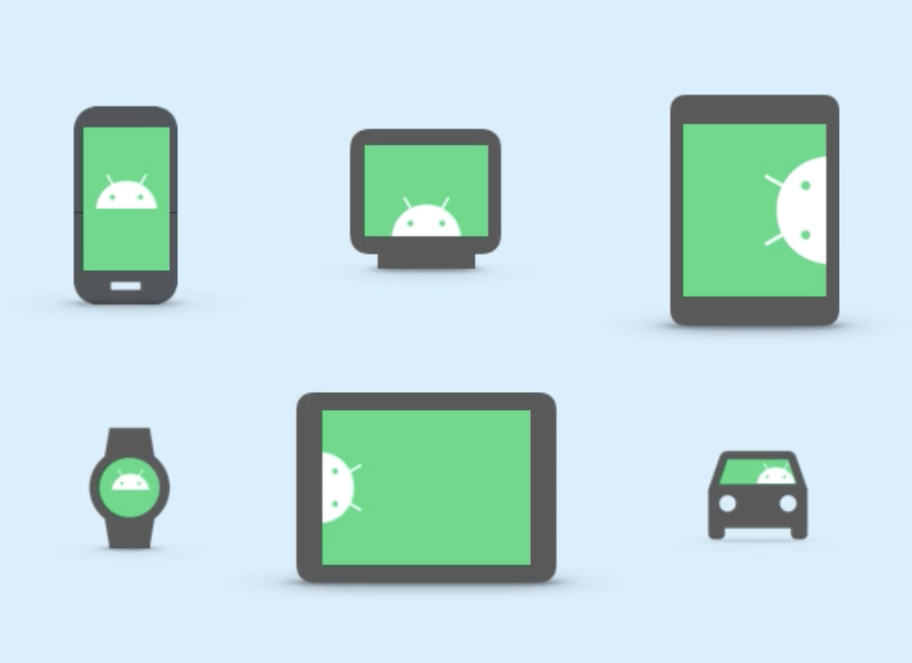
Thiết bị Android có nhiều kiểu dáng
Notes:
Hiện có điện thoại, máy tính bảng, TV, đồng hồ và thậm chí cả ô tô Android.

Slide 8

Xây dựng các ứng dụng Android trong Kotlin
Notes:
Năm 2017, Kotlin chính thức được công bố là một ngôn ngữ khác được Android hỗ trợ.
2 năm sau, vào năm 2019, Google đã công bố cam kết ngày càng đẩy mạnh hoạt động phát triển Android theo hướng ưu tiên Kotlin. Điều đó đồng nghĩa với việc các tính năng và thư viện mới của nền tảng sẽ lần đầu tiên được cung cấp bằng Kotlin. Do đó, chúng tôi khuyến khích các nhà phát triển mới xây dựng ứng dụng Android bằng Kotlin.
Google cùng với JetBrains đã tạo ra Kotlin Foundation nhằm bảo vệ, quảng bá và thúc đẩy sự phát triển của ngôn ngữ Kotlin.
Tài nguyên:
Bài đăng trên blog có tên Android công bố hỗ trợ Kotlin
Bài đăng trên blog có tên Google I/O 2019
Kotlin Foundation

Slide 9
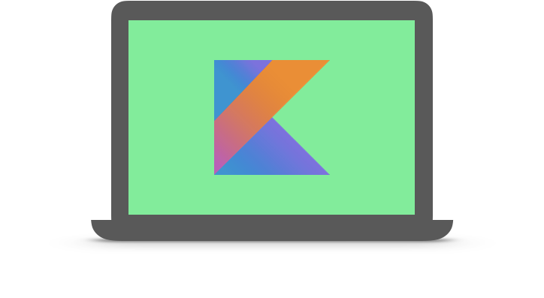
Kotlin
Là một ngôn ngữ lập trình hiện đại giúp các nhà phát triển làm việc hiệu quả hơn.
Notes:
Kotlin là một ngôn ngữ nguồn mở loại tĩnh, hỗ trợ cả kiểu lập trình hàm lẫn kiểu lập trình hướng đối tượng. Kotlin được thiết kế theo cách thức đảm bảo lợi ích thực tế cho các nhà phát triển, trong đó chú trọng vào khả năng tương thích, mức độ an toàn, độ rõ ràng và hoạt động hỗ trợ về công cụ.
Kotlin là một ngôn ngữ lập trình hiện đại nhanh chóng có được đà phát triển trong ngành. Theo JetBrains, tính đến tháng 12 năm 2019, có hơn 4 triệu nhà phát triển sử dụng Kotlin trên toàn cầu. Kotlin hiện xếp hạng 4 trong số những ngôn ngữ lập trình được các nhà phát triển yêu thích nhất theo Khảo sát dành cho nhà phát triển của Stack Overflow năm 2020.
Ngoài ra, hơn 60% nhà phát triển Android chuyên nghiệp sử dụng Kotlin, và hơn 70% trong số 1000 ứng dụng Android hàng đầu có chứa mã Kotlin.
Tài nguyên:
Phiên bản Kotlin 1.0 đã phát hành
Quá trình phát triển của Kotlin
Câu chuyện của nhà phát triển

Slide 10
Lợi ích của Kotlin
Sinh động và ngắn gọn
Mã an toàn hơn
Có khả năng tương thích
Tính năng đồng thời có cấu trúc
Notes:
Đây là một số lợi ích chính giải thích lý do nên sử dụng Kotlin cho Android.
Sinh động và ngắn gọn: Với Kotlin, bạn có thể biểu đạt ý tưởng của mình với ít dòng mã hơn. Có ít mã nguyên mẫu hơn. Điều này nghĩa là thời gian phát triển có thể nhanh hơn và việc bảo trì dễ dàng hơn. Kotlin cũng có khả năng dự đoán loại, vì vậy, bạn có thể bỏ loại dữ liệu nếu trình biên dịch Kotlin có thể dự đoán loại, điều này giúp mã trở nên ngắn gọn hơn.
Mã an toàn hơn: Kotlin cũng có các tính năng về ngôn ngữ nhằm giúp bạn tránh những lỗi lập trình thường gặp. Ví dụ: hệ thống loại trong Kotlin giúp bạn tránh gặp phải lỗi NullPointerExceptions trong mã của mình, nhờ vậy mà giảm được số sự cố trong ứng dụng.
Có khả năng tương thích: Kotlin hoàn toàn tương thích với ngôn ngữ lập trình Java. Điều đó nghĩa là bạn có thể sử dụng các lớp và thư viện hiện có của Java với mã Kotlin. Bạn có thể thêm Kotlin vào một dự án hiện có của Java, thậm chí còn có một công cụ giúp bạn chuyển đổi mã Java thành mã Kotlin.
Tính năng đồng thời có cấu trúc: Với coroutine của Kotlin, bạn có thể dễ dàng thao tác với mã không đồng bộ giống như mã chặn. Điều này giúp đơn giản hóa hoạt động quản lý tác vụ trong nền (ví dụ: cho lệnh gọi mạng hoặc hoạt động truy cập vào cơ sở dữ liệu). Khi thực hiện lập trình không đồng bộ trên Android, bạn nên sử dụng coroutine.
Tài nguyên:
Phương pháp tiếp cận ưu tiên Kotlin của Android
Kiểm tra biến null an toàn
Khả năng tương thích
Coroutine của Kotlin trên Android

Slide 11
Kotlin mang tính đặc trưng
Kotlin sẽ hoạt động hiệu quả nhất khi được sử dụng theo cách đặc trưng
Tránh việc chỉ chuyển đổi Java thành Kotlin
Khi tìm hiểu thêm về Kotlin, bạn sẽ thấy những cách dễ dàng và ngắn gọn hơn để thực hiện mọi thứ
Để xem danh sách câu lệnh phổ biến khi lập trình bằng Kotlin, hãy tham khảo Hướng dẫn về Câu lệnh khi lập trình bằng ngôn ngữ Kotlin
Notes:
Tài nguyên:
Câu lệnh khi lập trình

Slide 12
Trải nghiệm học tập

Slide 13
Cấu trúc khóa học
4 bài với tổng cộng 13 bài học trong 13 tuần
Bài 1 (3 tuần)
Bài 2 (3 tuần)
Bài 3 (6 tuần)
Bài 4 (1 tuần)
Làm quen với Kotlin
Khái niệm cơ bản, Hàm, Lớp và đối tượng, Hàm mở rộng
Giới thiệu về Android
Ứng dụng đầu tiên, Bố cục, Cách di chuyển
Cấu trúc của ứng dụng Android
Cấu trúc của ứng dụng, Khả năng lưu trữ cố định dữ liệu, Danh sách hiển thị, Kết nối Internet, Tác vụ trong nền
Thiết kế ứng dụng
Thiết kế giao diện người dùng ứng dụng
Notes:
Để xây dựng các ứng dụng Android bằng Kotlin, trước tiên, chúng ta sẽ tập trung tìm hiểu những thông tin cơ bản về ngôn ngữ lập trình Kotlin. Chúng ta sẽ tìm hiểu một loạt tính năng cơ bản của ngôn ngữ Kotlin trong 3 tuần đầu tiên của khóa học. Sau khi quen dùng Kotlin, bạn sẽ tìm hiểu về hoạt động phát triển Android trong 10 tuần còn lại của khóa học.
Ghi chú dành cho người hướng dẫn:
Bạn có thể điều chỉnh lịch biểu của chương trình học đề xuất kéo dài 13 tuần cho dài hơn hoặc ngắn hơn tùy theo thời gian của học kỳ ở trường đại học của mình, cũng như tài liệu mà bạn muốn tìm hiểu.

Slide 14
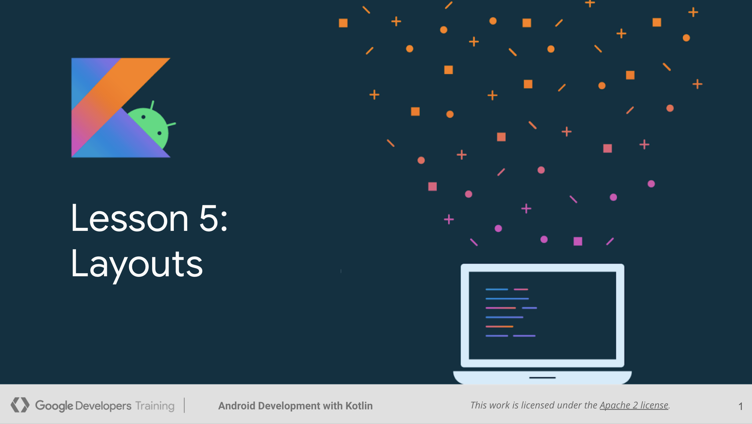
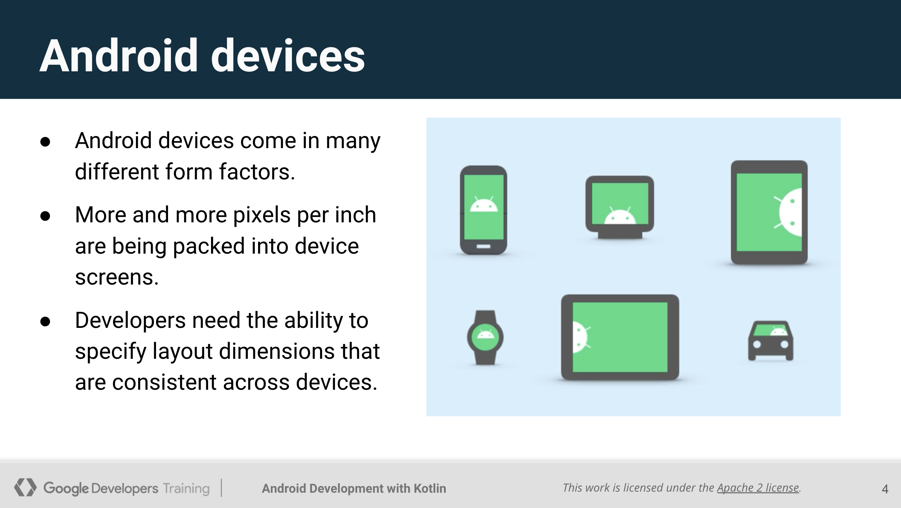
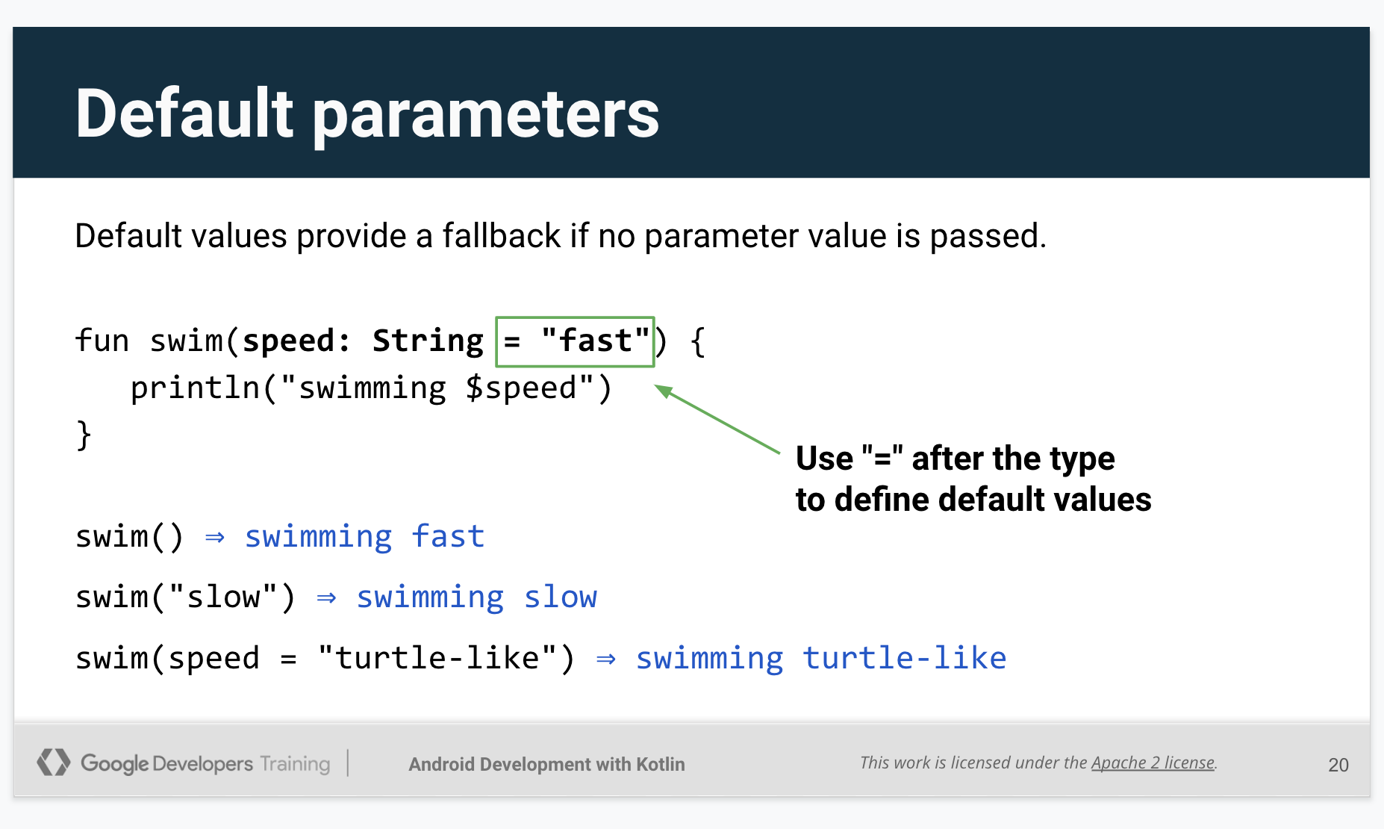
Bài giảng
Chúng ta sẽ cùng tham gia một lớp học để tìm hiểu về các chủ đề quan trọng.
Notes:
Khi tham gia lớp học, chúng ta sẽ xem xét các chủ đề quan trọng về Kotlin và Android trong mỗi bài học.

Slide 15
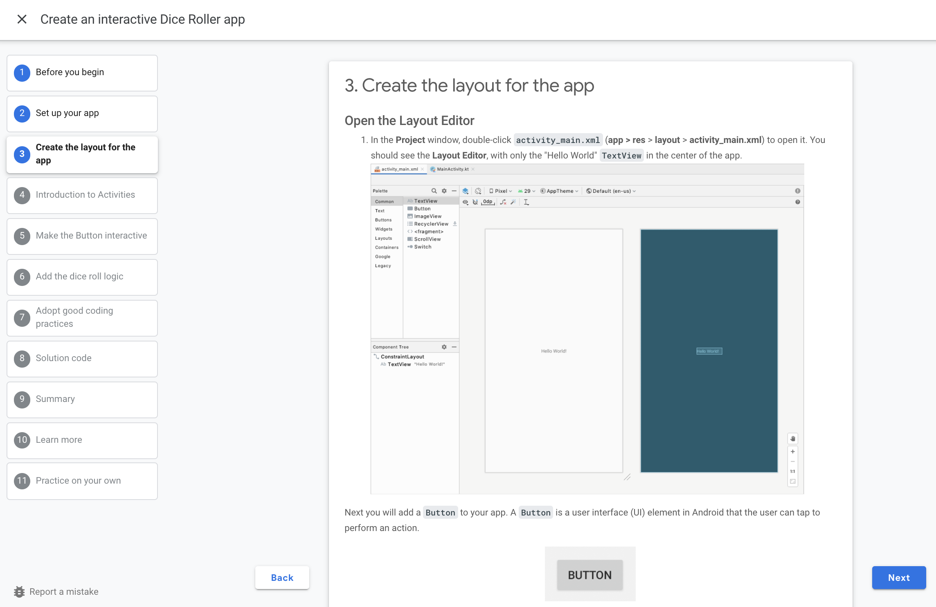
Lộ trình học tập
Sau khi tham gia mỗi lớp học, hãy hoàn thành lộ trình học tập tương ứng với các bài viết và lớp học lập trình để thực hành những gì bạn đã học được.
Notes:
Mặc dù có rất nhiều nội dung cần tìm hiểu, nhưng điều quan trọng cần nhớ là bạn sẽ có cơ hội thực hành trực tiếp thông qua các lộ trình học tập để vận dụng những gì bạn đã học được.
Sau khi tham gia mỗi lớp học, bạn sẽ nhận được một đường liên kết đến lộ trình học tập để tự mình hoàn thành. Sau khi bạn hoàn thành các hoạt động học tập trong lộ trình, hãy nhớ hoàn thành bài kiểm tra để nhận được huy hiệu.

Slide 16

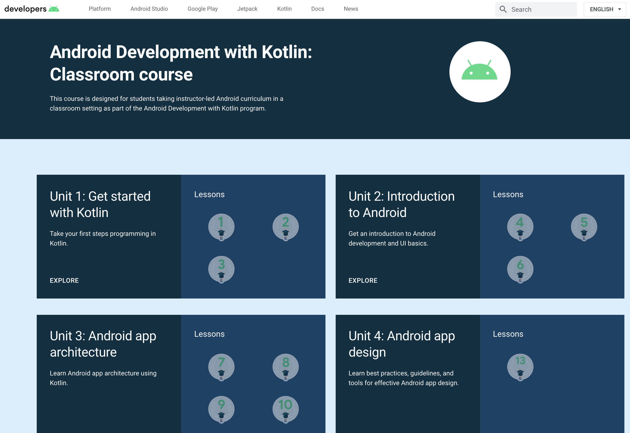
Truy cập vào lộ trình
Notes:
Đây là cách bạn sẽ truy cập vào khóa học trên trang web Nhà phát triển Android và các lộ trình trong khóa học đó
https://developer.android.com/courses/android-development-with-kotlin/course

Slide 17
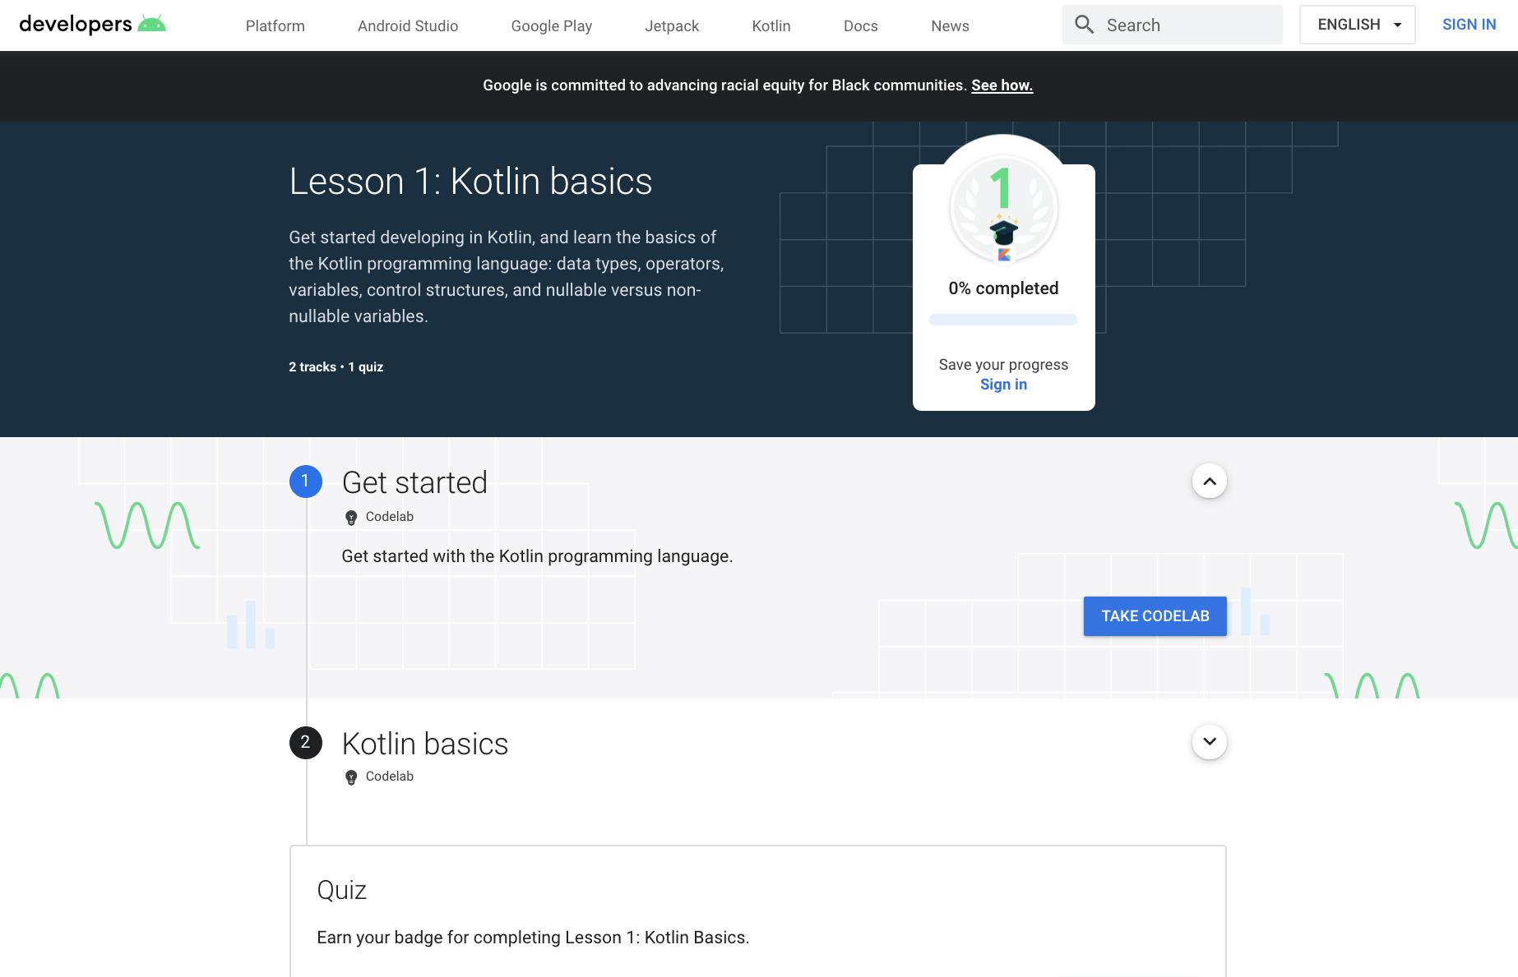
Lộ trình
Notes:
Lộ trình là gì? Đó là một chuỗi hoạt động được sắp xếp theo thứ tự để giúp bạn học một kỹ năng cụ thể. Hoạt động có thể là một video hướng dẫn thực hành lập trình (gọi là lớp học lập trình), một bài viết hoặc một bài kiểm tra. Bạn có thể thấy 3 hoạt động trong lộ trình đầu tiên này. Tất cả các hoạt động này là nhằm giúp bạn đạt được những mục tiêu học tập cụ thể khi hết lộ trình này.

Slide 18
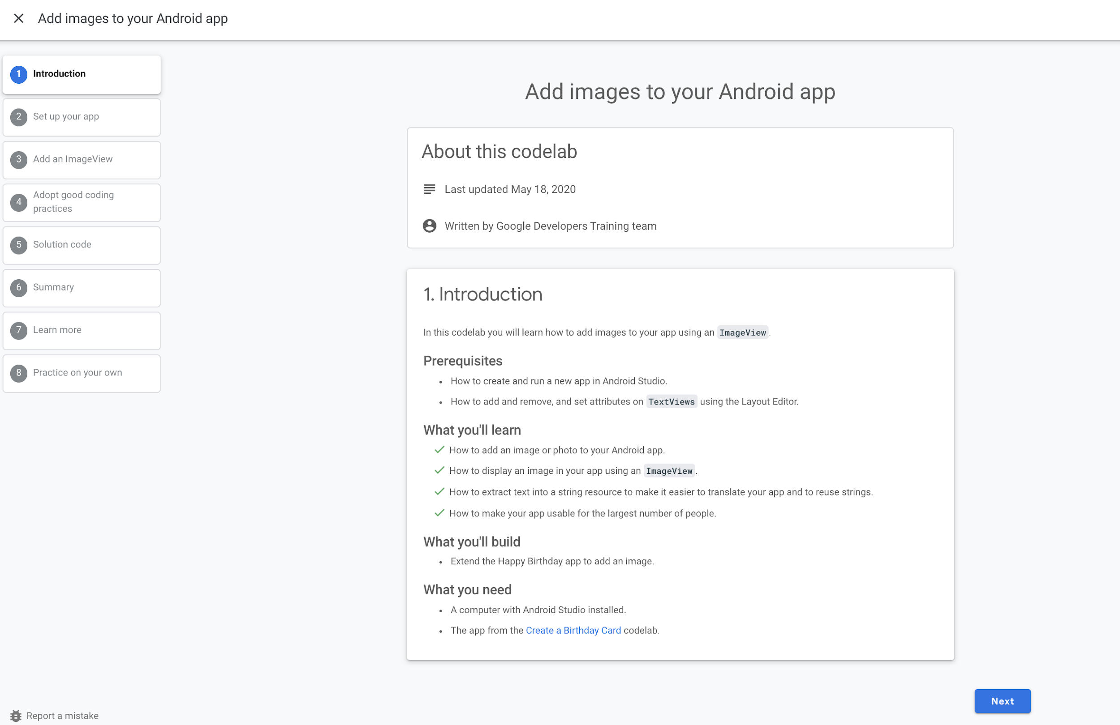
Lớp học lập trình
Notes:
Lớp học lập trình là gì? Đó là phần hướng dẫn thực hành lập trình, đưa ra hướng dẫn thiết thực về cách triển khai các khái niệm đã trình bày trong bài giảng trước.

Slide 19
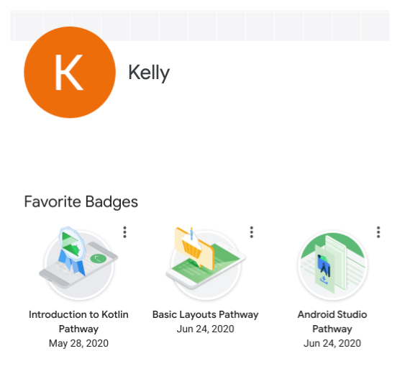

Nhận huy hiệu cho hồ sơ nhà phát triển của bạn
Notes:
Khi hết mỗi lộ trình, chúng ta sẽ có một bài kiểm tra để kiểm tra những gì bạn đã học được cho đến nay. Sau khi hoàn thành bài kiểm tra, bạn sẽ nhận được huy hiệu và có thể lưu huy hiệu đó vào Hồ sơ nhà phát triển của Google. Bạn có thể truy cập ngay vào hồ sơ của mình qua google.dev/u/me.

Slide 20
Những thứ bạn cần
Để thực hiện theo các ví dụ về Kotlin và Android trong phòng thí nghiệm Phát triển Android bằng Kotlin, bạn sẽ phải cài đặt phần mềm sau đây trên máy tính:
Bộ phát triển Java
Công cụ thời gian chạy Java (chỉ trên Windows)
IntelliJ IDEA
Android Studio
Notes:
Bạn sẽ phải cài đặt IntelliJ IDEA để có thể sử dụng Kotlin REPL (Read-Eval-Print-Loop) và chạy các chương trình Kotlin.

Slide 21
Tài nguyên

Slide 22
Tài nguyên về Kotlin
Learn Kotlin (Học Kotlin) để xem danh sách các tài liệu tham khảo chính thức
Kotlin Language Documentation (Tài liệu về ngôn ngữ Kotlin) (bản PDF có thể tải xuống)
Kotlin Koans (Chuỗi bài tập về Kotlin) để xem thêm các đoạn mã giúp bạn thực hành
Coding Conventions (Quy ước lập trình) để biết hướng dẫn về kiểu lập trình cho ngôn ngữ Kotlin
Learn Kotlin by Example (Học Kotlin qua ví dụ) để xem tập hợp các ví dụ nhỏ và đơn giản có chú thích

Slide 23
Android và các tài nguyên khác
Trang web chính thức của nhà phát triển Android
Blog dành cho nhà phát triển Android
Blog dành cho nhà phát triển Android trên Medium
Kênh YouTube nhà phát triển Android
@AndroidDev trên Twitter
Bản tin dành cho nhà phát triển Android
Stack Overflow
Tài liệu ngoại tuyến thông qua Trình quản lý SDK

